Slide 1
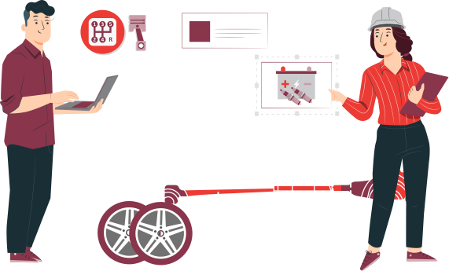
SECTOR METALMECÁNICA | NIVEL 4° MEDIO
MÓDULO 8
Mantenimiento de los sistemas
de transmisión y frenos
  En estos documentos se utilizarán de manera inclusiva términos como: el estudiante, el docente, el compañero u otras palabras equivalentes y sus respectivos plurales, es decir, con ellas, se hace referencia tanto a hombres como a mujeres.

Slide 2
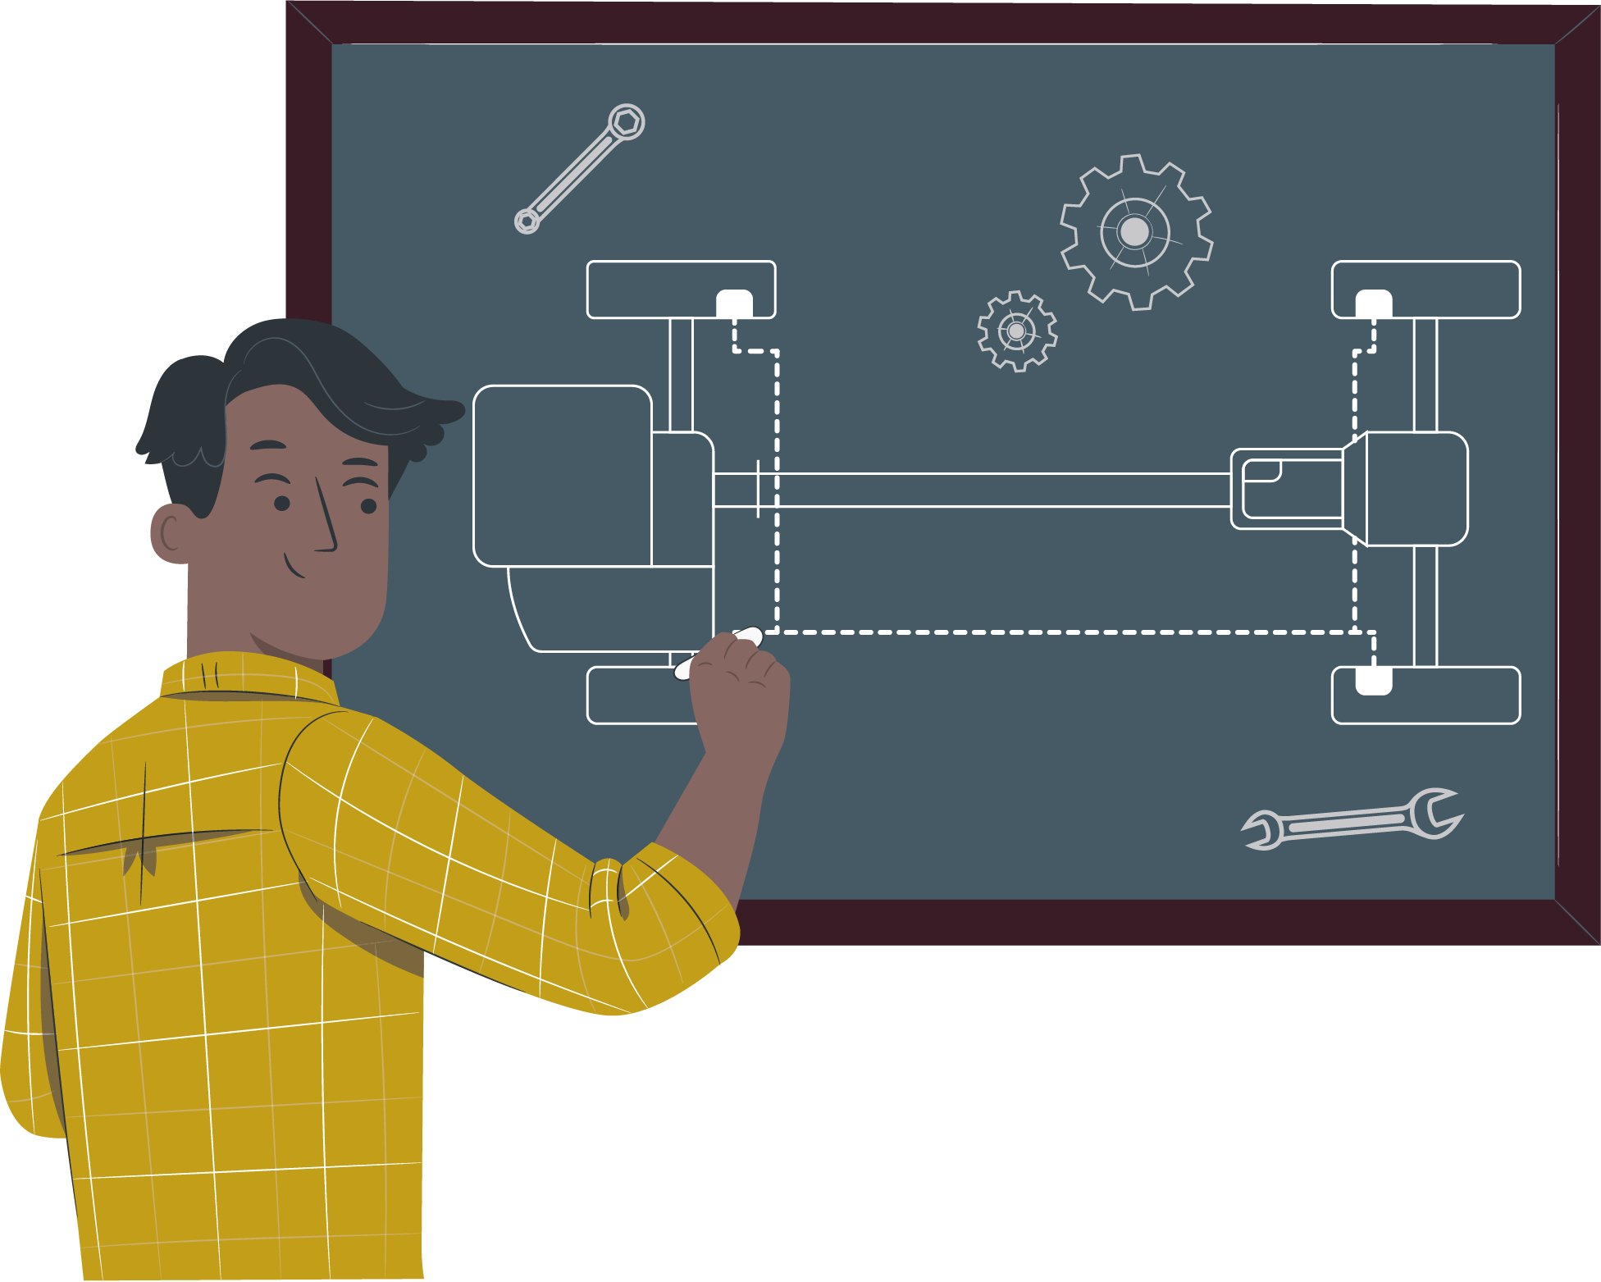
MÓDULO 8 |MANTENIMIENTO DE LOS SISTEMAS DE TRANSMISIÓN Y FRENOS
ACTIVIDAD 19
TIPO DE TRACCIÓN

Slide 3

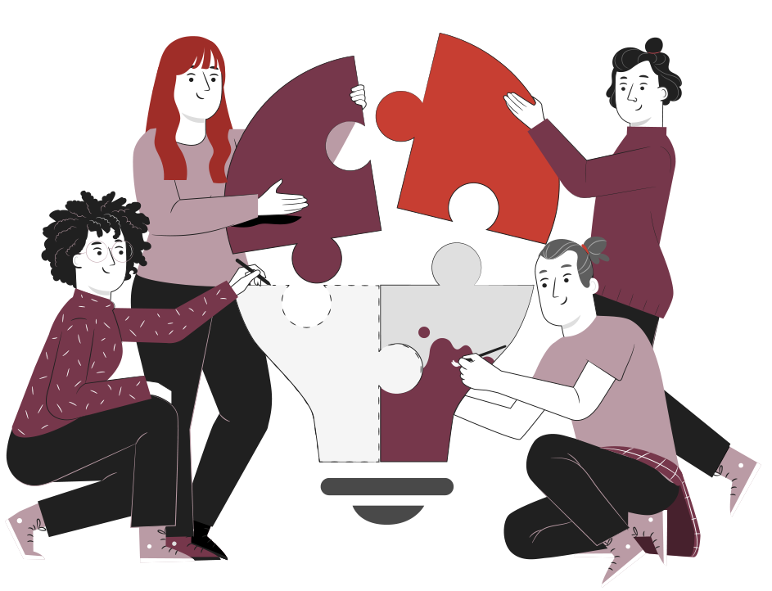
OBJETIVO DE APRENDIZAJE
Realizar mantenimiento básico de diversos sistemas de vehículos automotrices livianos, semipesados y pesados, de acuerdo a las pautas de mantenimiento del fabricante, de inspección y diagnóstico de fallas.

Slide 4

RECORDEMOS
¿QUÉ APRENDIMOS LA ACTIVIDAD ANTERIOR?
CUBOS DE RUEDAS, CRUCETAS, CARDÁN Y HOMOCINÉTICAS
Identificaste las funciones de los cubos, crucetas, cardanes y homocinéticas, considerando el funcionamiento de sus partes y pizas móviles.
1
Desarmaste y reconociste las características de estos elementos, considerando la función de cada una de las partes móviles que posee.
2

Slide 5


ALGUNAS PREGUNTAS
ANTES DE COMENZAR
TRACCIÓN
¿Qué es una tracción?
¿En qué contextos has escuchado esta palabra?
¿Qué funciones crees que cumplen en una transmisión automática?
¡Compartan experiencias con sus compañeros!

Slide 6
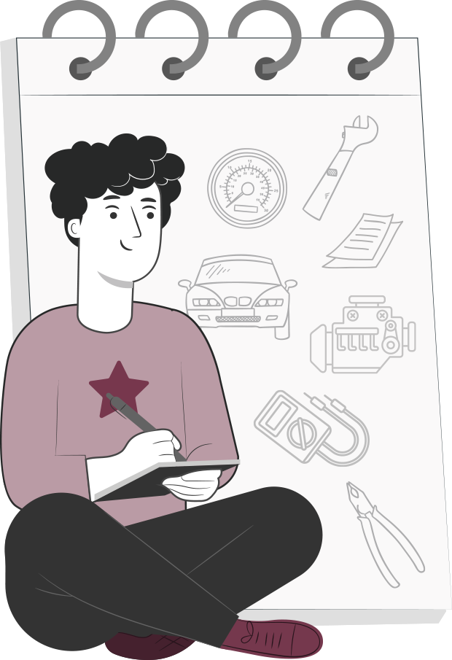
19
MENÚ DE LA ACTIVIDAD
Al término de la actividad estarás en condiciones de:
Identificarás las funciones de diferentes tipos de tracciones, considerando el funcionamiento de sus partes y piezas móviles.
1
2
Desarmarás y reconocerás las características de estos elementos, considerando la función de cada una de las partes móviles que posee.

Slide 7
TIPOS DE TRACCIÓN
FWD
Front Wheel Drive: Es decir tracción delantera en 2H.
RWD
Rear Wheel Drive: Es decir tracción trasera en 2H.
4X4
Four Wheel Drive: Es decir tracción 4 x 4 conectable que distribuye el torque del motor entre los 2 ejes (delantero y trasero) 50/50.
Este sistema no es recomendable para conducir todo el tiempo de esta forma. Es por eso que cuenta con diferentes opciones de conducción, como son:
2H: 100% del torque en un solo eje (2 ruedas).
4H: 50% del torque en cada eje (4 ruedas).
4L: 50% del torque en cada eje (4 ruedas), pero amplificado para terrenos difíciles.
Estas selecciones se realizarán, dependiendo las condiciones del terreno por el cual se transite.

Slide 8
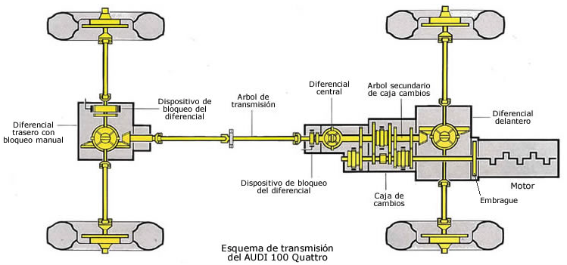
TIPOS DE TRACCIÓN
4X4
Four Wheel Drive: Es decir tracción 4 x 4 conectable, como la anterior, solo permite conectar un segundo eje, sin opciones más que 2H y 4H. No está disponible la opción de 4L.
AWD:
All wheel drive: Es decir tracción permanente en las 4 ruedas.
Vistos los tipos de transmisión de tracción, corresponde revisar el sistema AWD (All Wheel Drive) o tracción permanente en las 4 ruedas, en donde se utiliza un diferencial central.

Slide 9
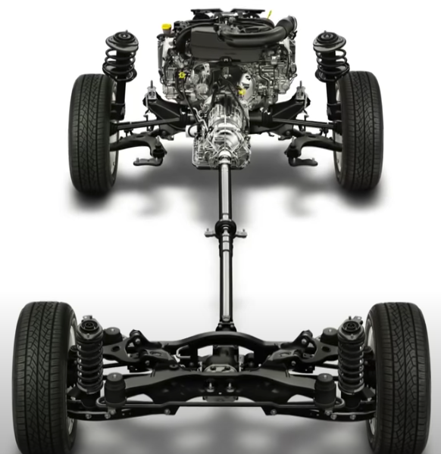
ALL WHEEL DRIVE (AWD)
El diferencial central mejora la estabilidad compensando las diferencias de giro entre las ruedas en las curvas y la adherencia repartiendo la potencia del motor entre las ruedas de forma proporcional.
Solo se debe circular con diferencial central bloqueado en superficies con poca adherencia (nieve, hielo, barro, etc).
En otras condiciones el diferencial central debe encontrarse desbloqueado.

Slide 10
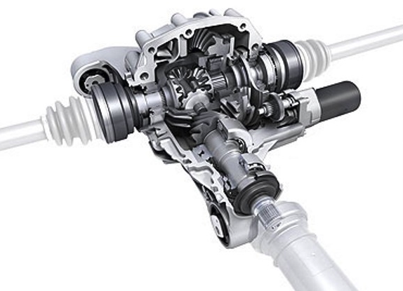
TRACCIÓN PERMANTE EN LAS 4 RUEDAS
SISTEMA TORSEN
Se ubica entre los sistemas que cuentan con diferencial central, el cual hace un reparto automático del Par o Torque, es decir, si uno de los ejes pierde adherencia, envía más fuerza al eje con mayor adherencia.
Aunque es un sistema eficaz, tiene el inconveniente que aumenta el comsumo de combustible.
Por tal motivo es que hoy se opta por otro tipo de sistema denominado Haldex.

Slide 11
TRACCIÓN PERMANTE EN LAS 4 RUEDAS

Slide 12
TRACCIÓN PERMANTE EN LAS 4 RUEDAS

Slide 13
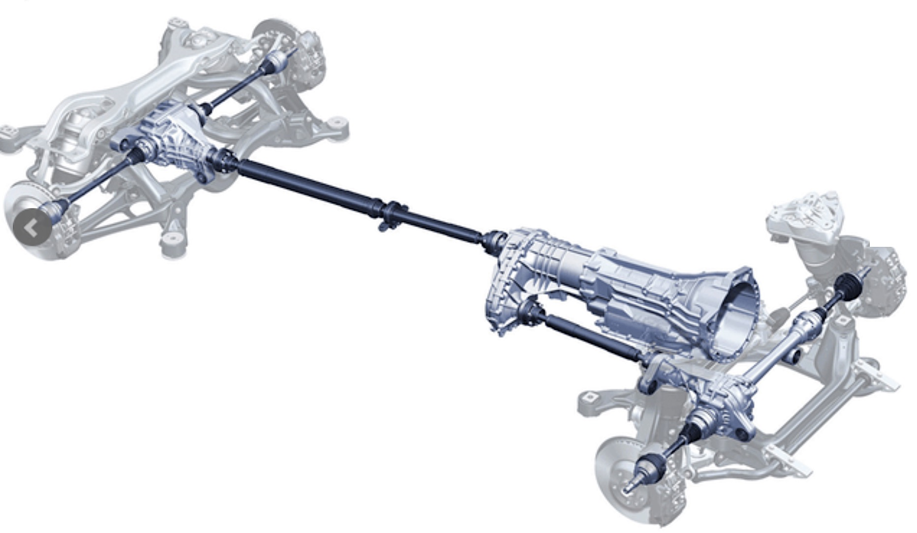
TRACCIÓN EN LAS 4 RUEDAS
En los vehículos con tracción a las 4 ruedas (4x4), la transmisión del movimiento a las ruedas se complica ya que se necesitan más elementos, como una Caja Transfer o Caja Reductora y un segundo árbol de transmisión, además de cubos para transmitir el giro a las ruedas delanteras.
Caja
Transfer
Cardán
Trasero
Diferencial
Delantero
Diferencial
Trasero
Cardán
Delantero

Slide 14
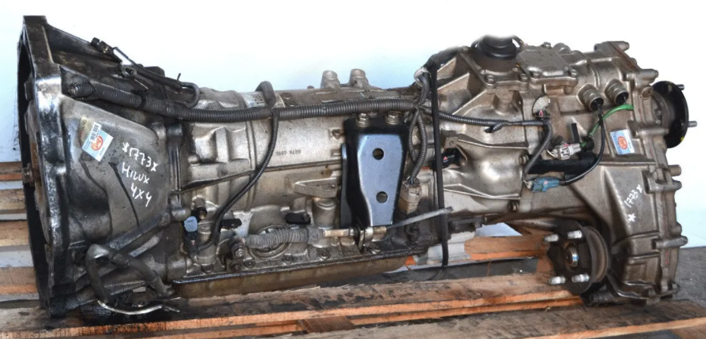
CAJA REDUCTORA O TRANSFER
La caja reductora tiene la función de transmitir el torque entregado por la transmisión hacia las ruedas traseras solamente (2 ruedas), o hacia las 4 ruedas (ruedas traseras y delanteras) a voluntad del conductor.
Hacia el Cardán Trasero
Hacia el Cardán Delantero

Slide 15
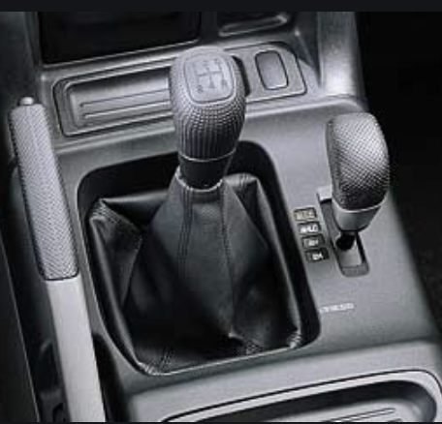
CAJA REDUCTORA O TRANSFER
El conductor podrá seleccionar si esa transmisión de movimiento la realiza en 2H, 4H o 4L, dependiendo por el terreno por el cual se desplace, accionando una palanca o un interruptor según sea el caso.

Slide 16
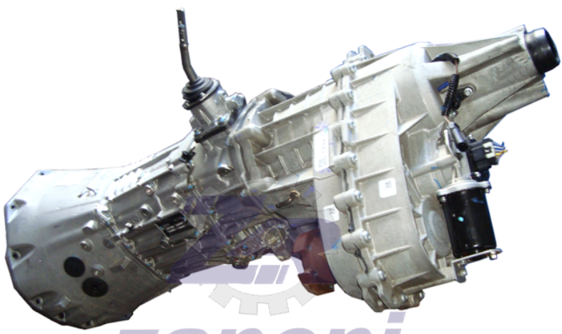
CAJA REDUCTORA O TRANSFER
En la actualidad es mucho más común el uso de un interruptor, el cual acciona un motor que realiza el mismo movimiento que antes realizaba el Conductor con la palanca de 4 x 4.
Hacia el Cardán Trasero
Hacia el Cardán Delantero
Motor

Slide 17
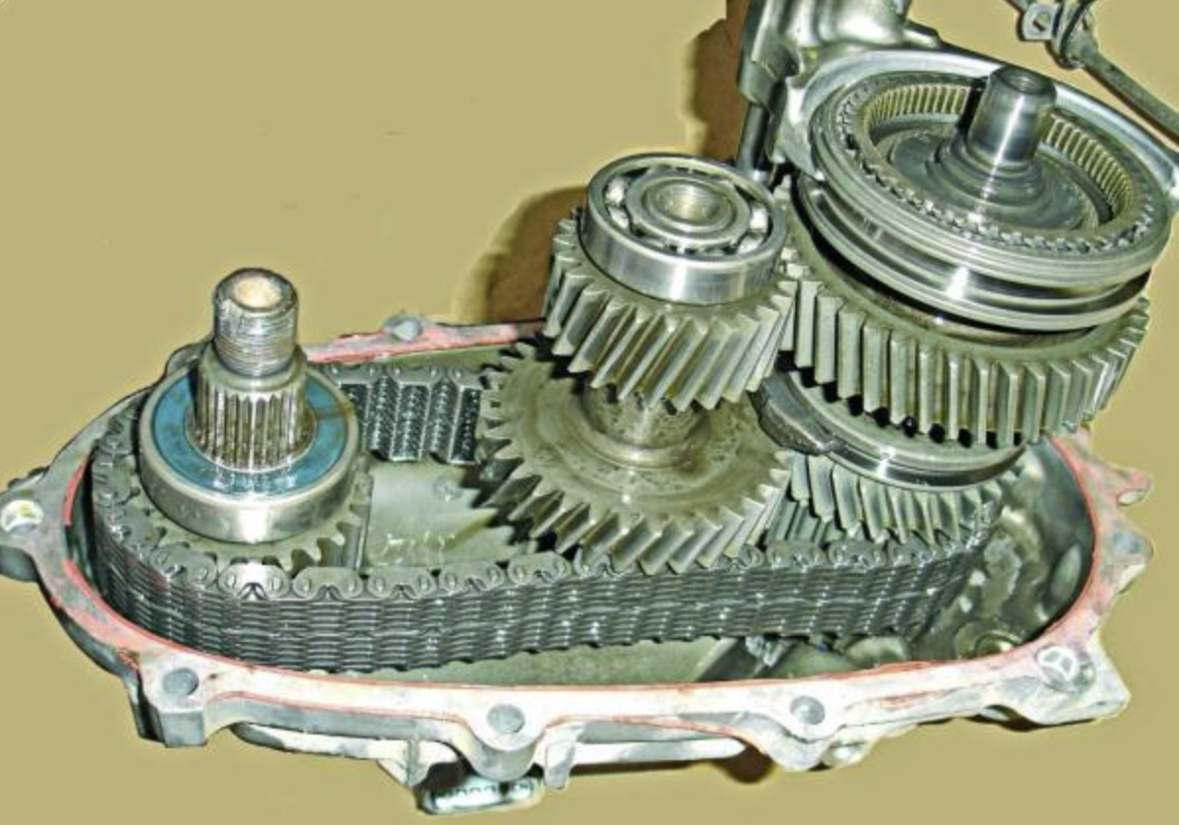
CAJA REDUCTORA O TRANSFER
La caja reductora o de transferencia, está compuesta por piñones, de los cuales 2 están montados en el eje intermedio y los otros son intervenidos por sincronizadores que funcionan igual que en la caja de cambios sincronizadas actuales.

Slide 18
CAJA REDUCTORA O TRANSFER
POSICIÓN 2H
Al conducir con las velocidades normales, de la caja de cambios, y la palanca de la reductora en 2H, quiere decir que el vehículo tracciona con las ruedas traseras solamente.
Entrega movimiento, al cardán trasero, el cardán delantero, no tiene movimiento, ya que, aunque los piñones están girando, no existe transmisión de movimiento en los palieres.

Slide 19
CAJA REDUCTORA O TRANSFER
POSICIÓN 2H
Al conducir con las velocidades normales, de la caja de cambios, y la palanca de la reductora en 2H, quiere decir que el vehículo tracciona con las ruedas traseras solamente.
Entrega movimiento, al cardán trasero, el cardán delantero, no tiene movimiento, ya que, aunque los piñones están girando, no existe transmisión de movimiento en los palieres.

Slide 20
CAJA REDUCTORA O TRANSFER – POSICIÓN 2H

Slide 21
CAJA REDUCTORA O TRANSFER
POSICIÓN 4H
Con el vehículo detenido, se pasa la palanca o interruptor a la posición 4H, el sincronizador ha conectado con el piñón (4x4), que transmite movimiento, a la transmisión delantera.
Cuando la tracción delantera se conecta, comienzan a girar y los cubos delanteros que se conectan en forma, automática o en forma manual produciéndose la transmisión 4x4. Tenemos al vehículo con tracción 4x4 con una marcha normal (larga) o directa.

Slide 22
CAJA REDUCTORA O TRANSFER – POSICIÓN 4H

Slide 23
CAJA REDUCTORA O TRANSFER
POSICIÓN 4L
Con el vehículo detenido, se pasa la palanca o interruptor a la posición 4L, la tracción sigue estando en las 4 ruedas, pero ahora entra en funcionamiento el eje intermediario que va ha reducir el número de revoluciones (marcha corta).
Se transmiten a las ruedas traseras y delanteras, esto permite tener un aumento de par que sirve para salir de situaciones difíciles cuando el terreno así lo requiera.

Slide 24
CAJA REDUCTORA O TRANSFER – POSICIÓN 4L

Slide 25
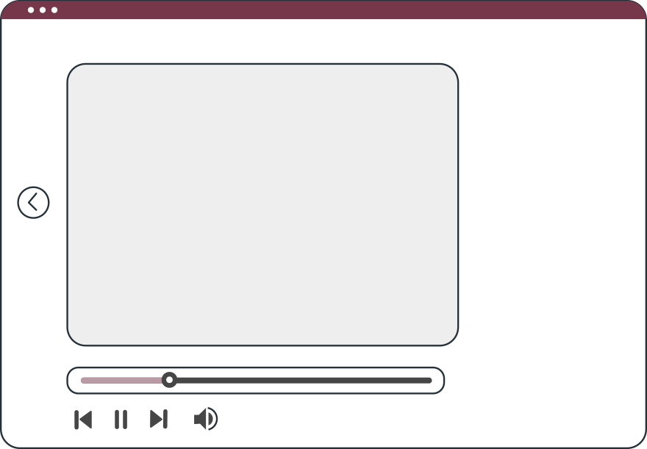
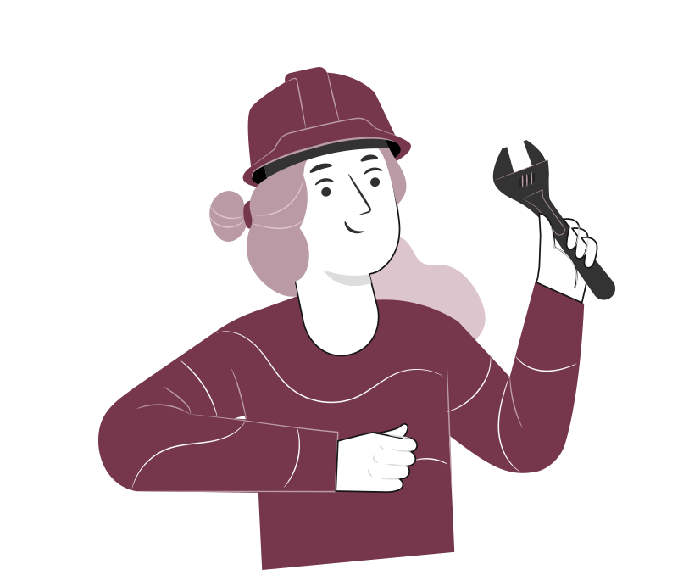
VEAMOS EL SIGUIENTE
VIDEO
Veamos el siguiente video que resume el funcionamiento de la tracción 4x4
Funcionamiento de tracción 4x4

Slide 26

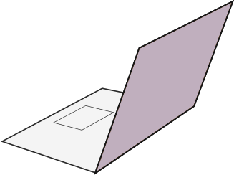

19
REVISEMOS
¿CUÁNTO APRENDIMOS?
TIPOS DE TRACCIÓN
¡Ahora realizaremos una actividad que resume todo lo que hemos visto! ¡Atentos!

Slide 27



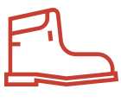
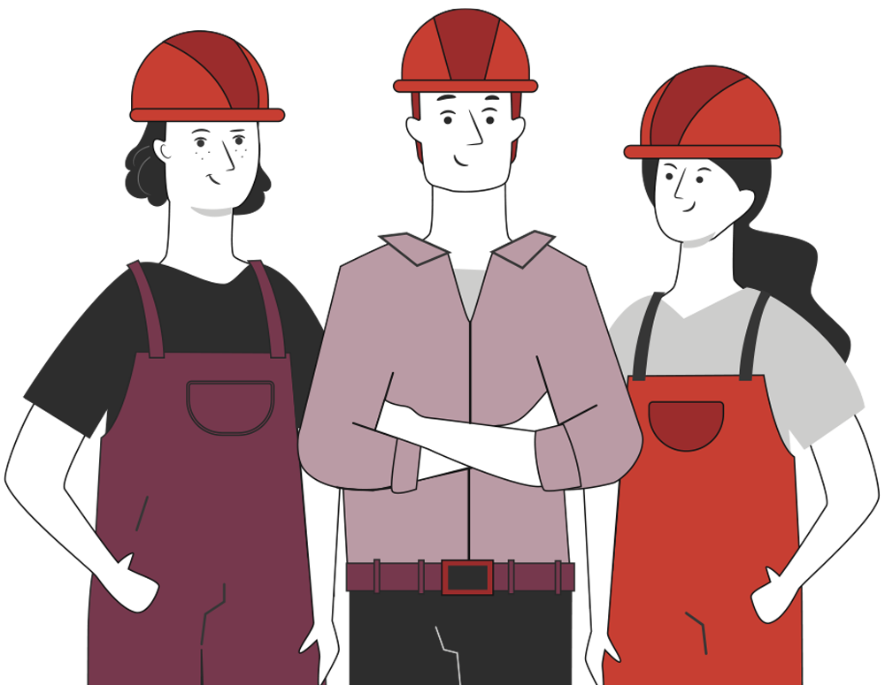


ANTES DE COMENZAR LA ACTIVIDAD:
¡ATENCIÓN!
Materiales inflamables: Tener máxima precaución al momento de manipular o extraer el combustible de los sistemas del vehículo (bomba combustible, mangueras de inyección, etc).
Protección obligatoria de la vista: Se utilizarán antiparras siempre que exista riesgo de proyección de partículas a los ojos. (aceites, líquidos refrigerantes y de freno, virutas del disco de freno, uso de circuitos eléctricos, etc).
Protección obligatoria de las manos: Se utilizarán siempre guantes de protección cuando se manipulen cualquier tipo de fluidos, en uso de herramientas e intervención del motor, desarme de partes y trabajo en sistemas eléctricos.
Protección obligatoria de los pies: Uso obligatorio de zapatos de seguridad al entrar al taller o laboratorio, en casos que exista riesgo de caídas de objetos pesados.
Manipular herramientas cuidadosamente.
Asegurar la integridad física propia y del grupo de trabajo.
Circular solo por las zonas de seguridad demarcadas.
Toda actividad debe desarrollarse bajo supervisión de la persona a cargo del taller o laboratorio.

Slide 28
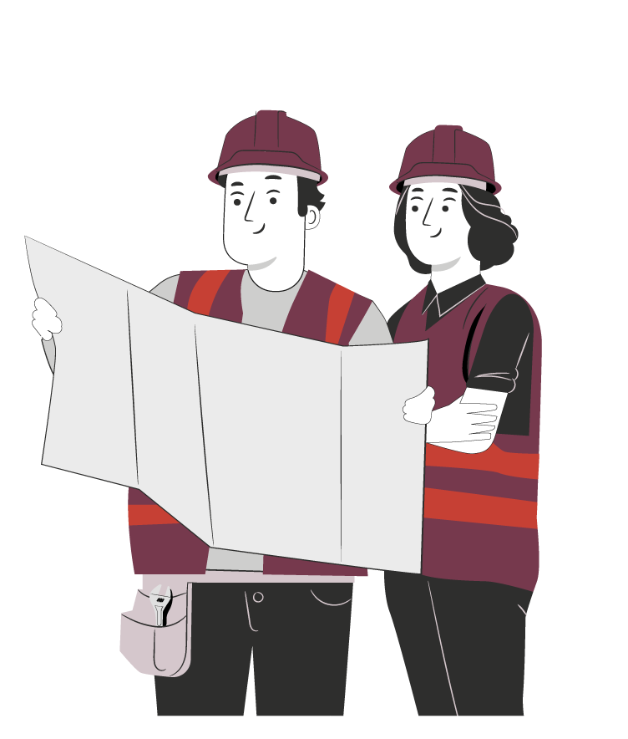
18
¡PRACTIQUEMOS!
ACTIVIDAD PRÁCTICA
TIPOS DE TRACCIÓN
Ahora realizaremos una actividad práctica.
Te sugerimos seguir las instrucciones que van
Adjuntas en la guía que el profesor te entregará.

Slide 29


ANTES DE TERMINAR:
TICKET DE SALIDA
TIPOS DE TRACCIÓN
¡No olvides contestar la Autoevaluación y entregar el Ticket de Salida!
¡Hasta la próxima!

